Slide 1
Halloween
Jelmezkölcsönző

Slide 2
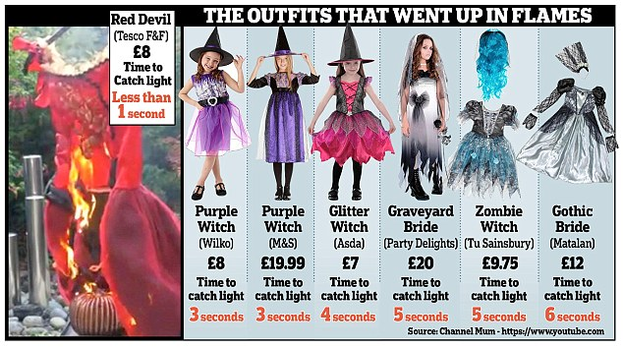
Kezelőfelület:
Egy egyszerű könnyen átlátható kezelőfelület
Rendszerezett táblázatok
Könnyű egyszerű céltudatos kezelés
Átlátható leltár

Slide 3
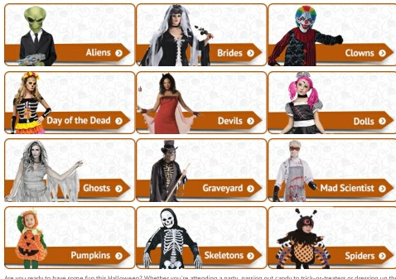
Választék meghatározása:
Öszesszdett
Kevés de céltudatos

Slide 4
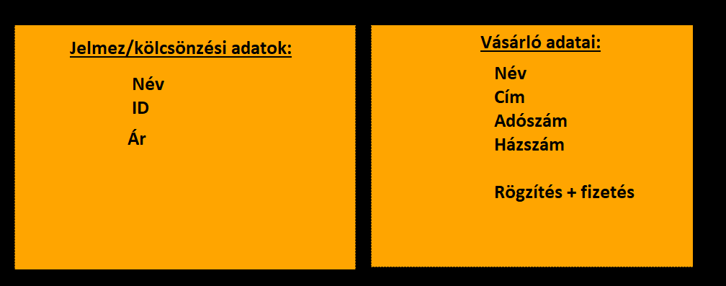
Kölcsönzés

Slide 5
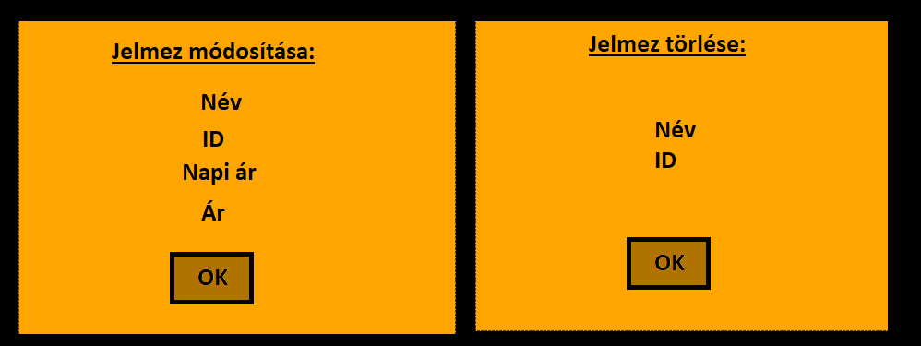
Kölcsönző kezelőfelület Módosítása:

